Slide 1




HOẠT ĐỘNG TRẢI NGHIỆM
LỚP 2

Slide 2


Slide 4

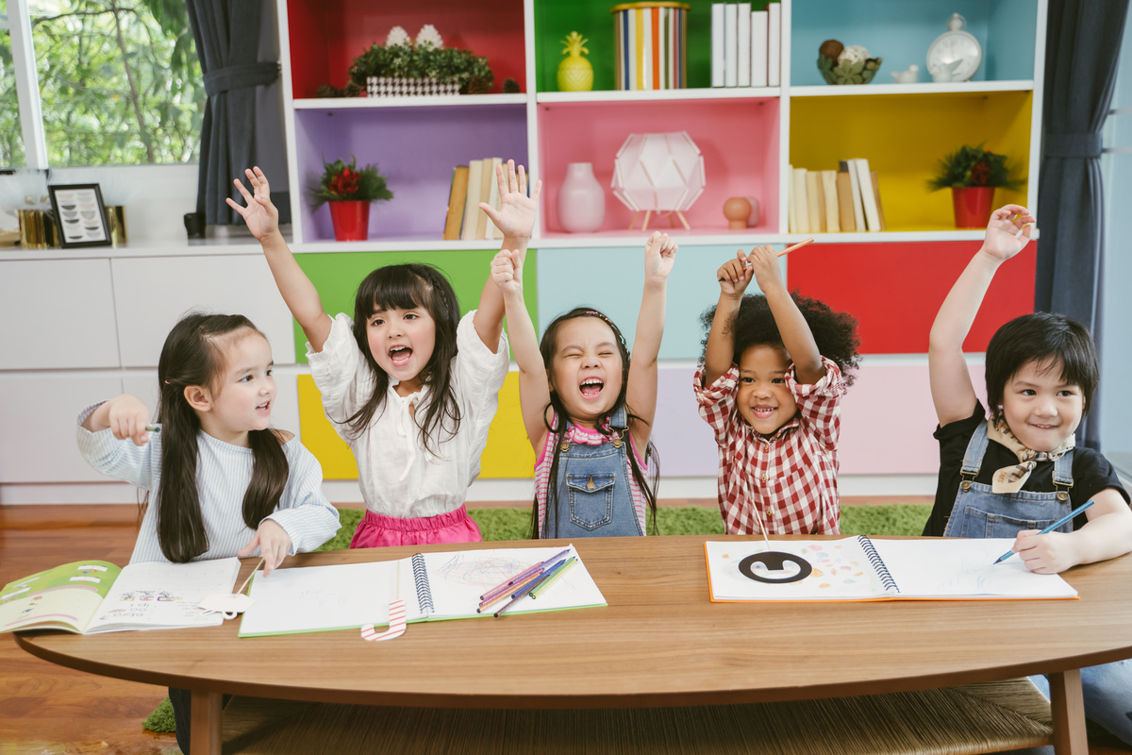

Chủ đề 3: Em yêu lao động
Tuần 12: HĐGD theo chủ đề:
Sáng tạo từ vật liệu thiên nhiên

Slide 5

Tiêu chí:
- Sử dụng nguyên liệu thiên nhiên.
- Sử dụng hợp lý, không lãng phí.
- Sản phẩm đẹp, có ý nghĩa.
- Giữ vệ sinh trong và sau khi làm.

Slide 6
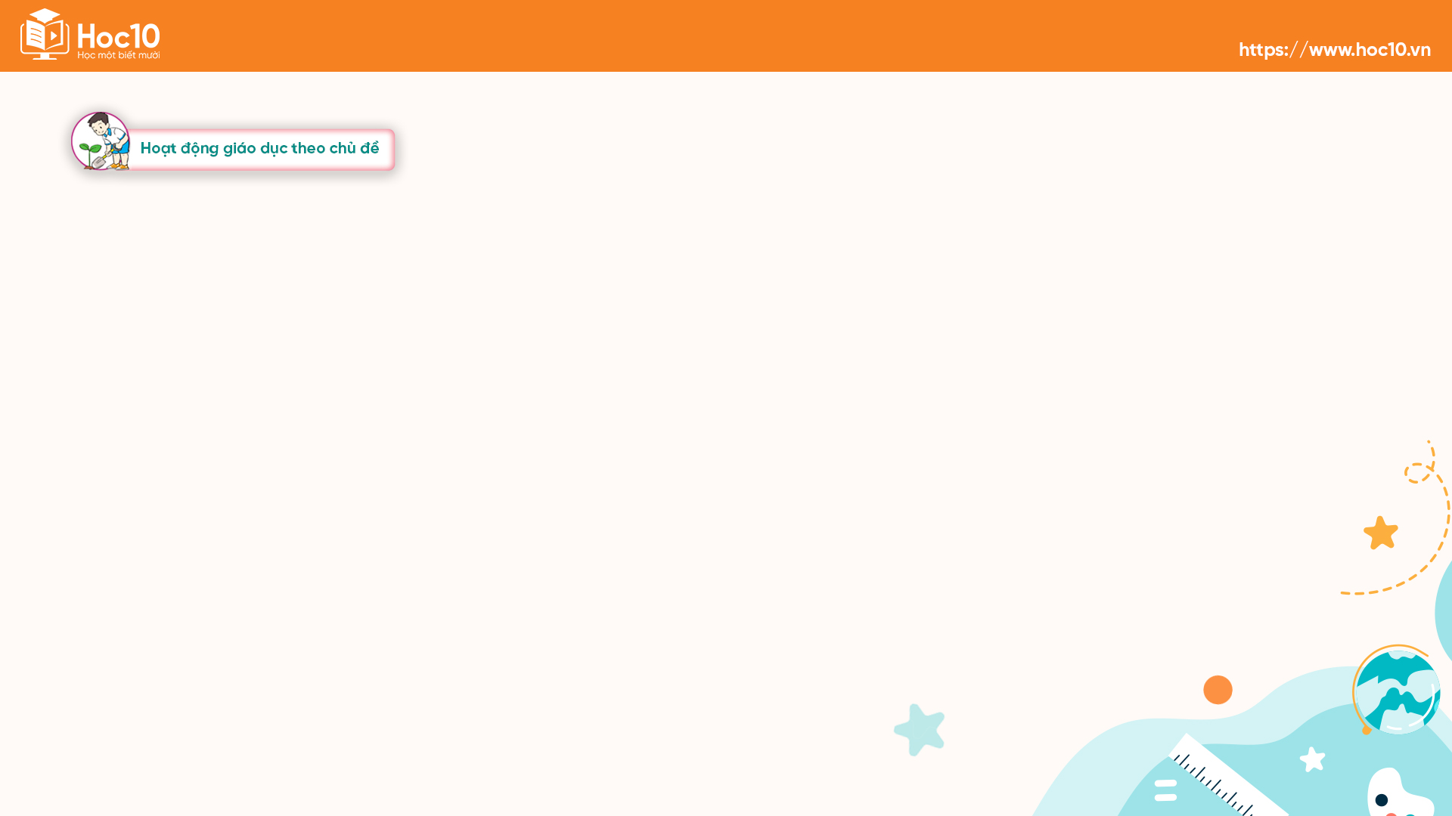

TRIỂN LÃM SẢN PHẨM

Slide 7

SƠ ĐỒ DI CHUYỂN TRẠM
Nhóm 1:
Ngôi nhà triển lãm
Nhóm 2:
Góc nhỏ yêu thương
Nhóm 3:
Cửa sổ thân quen
Nhóm 4:
Ô cửa sáng tạo

Slide 8
GIỚI THIỆU SẢN PHẨM
Tên sản phẩm:
Cách tạo ra sản phẩm:
Điều em muốn nói:

Slide 10
CHIA SẺ:
TIÊU CHÍ ĐÁNH GIÁ
+ Sử dụng nguyên liệu thiên nhiên.
+ Sử dụng hợp lý, không lãng phí.
+ Sản phẩm đẹp, có ý nghĩa.
+ Chia sẻ tự tin, hình thức độc đáo.

Slide 11



Slide 12
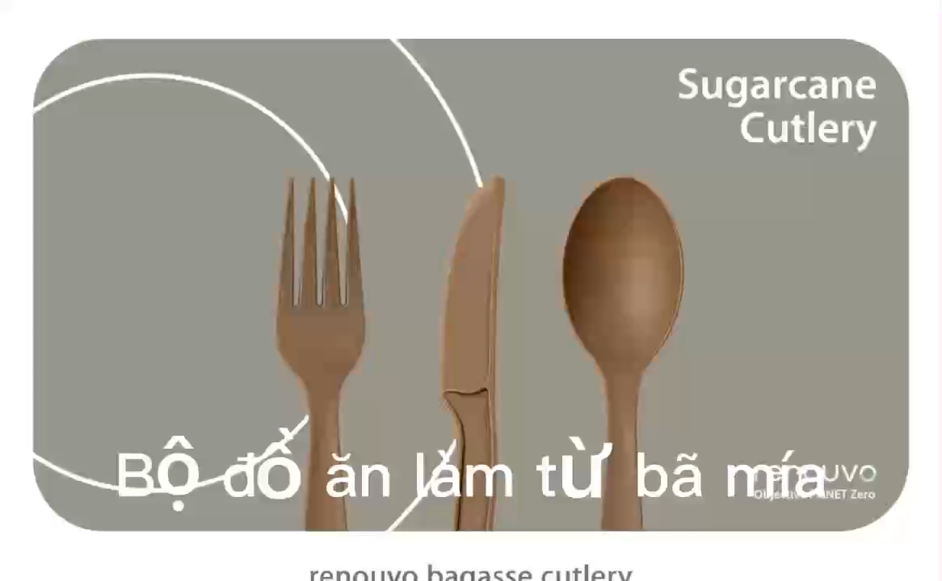


TỔNG KẾT

